Slide 1

NOWOROCZNE POSTANOWIENIA
Ania, Kuba i Matylda zaraz po świętach usłyszeli do rodziców, że mają się zastanowić, jakie będą ich postanowienia noworoczne. Troszkę się zaniepokoili, ponieważ nie bardzo wiedzieli, o co chodzi, a jak nie wiedzieli, to pewnie oznaczało to coś, co im się nie spodoba. Zaczęli poszukiwania osoby, która mogłaby im wyjaśnić, co to takiego są te noworoczne postanowienia. Najpewniejszą osobą była oczywiście babcia Ani. To bardzo miła i mądra kobieta.

Slide 2
- Proszę panią, co to są noworoczne postanowienia?- zapytał Kuba.
- My musimy wymyśleć, co chcemy postanowić. Pomoże nam pani? – dodała Matylda.
- Babciu, ty taka mądra jesteś, poradzisz nam?- odezwała się Ania.

Slide 3
Pani Aniela, bo tak miała na imię babcia Ani, powiedziała, że postanowienia noworoczne, to coś bardzo ważnego: że postanowienie zmusza do samodyscypliny, powoduje, że stajemy się w czymś lepsi. Nie do końca nam się to spodobało, szczególnie ta samodyscyplina. Kojarzyła nam się z czymś niefajnym. Niestety nikt nie pytał się nas, czy chcemy mieć te noworoczne postanowienia, więc trudno. Musieliśmy wymyśleć, co tym postanowieniem będzie.

Slide 4
Kuba powiedział, że on zaraz jak wstanie będzie ścielił swoje łóżko, Ania, że w jej pokoju zawsze będzie porządek, a Matylda, że będzie się pilnowała, by codziennie po południu wynosić śmieci, nawet, jak mama jej o tym nie przypomni. Czyli chyba wcale to takie straszne nie było.
A jednak. Już 1. stycznia zaczął się niefajnie, bo człowiek taki zaspany i od razu trzeba ścielić łóżko, z tym porządkiem w pokoju też było ciężko,
o wynoszeniu śmieci nie mówiąc. Rodzicom naszym to wcale się nie podobało.

Slide 5
Postanowiliśmy pokonać ich, ich własną bronią. Mianowicie zapytaliśmy się rodziców, jakie są ich noworoczne postanowienia. Jak się dowiedzieliśmy, zaczęliśmy ich obserwować. I niestety, a może „stety”, okazało się, że rodzice są bardzo sumienni i… ich postanowienia noworoczne są realizowane. My z naszymi nie dawaliśmy rady! Zastanawialiśmy się, co tu zrobić, by codziennie pamiętać o naszych postanowieniach.

Slide 6
Rozmawiali:
- Co my teraz zrobimy?- zamyśliła się Ania.
- Jak zrobić, by nie zapominać? – dodał Kuba.
- Wiem, idziemy do pani Anieli, ona wie wszystko! – podsumowała Matylda.

Slide 7
Kolejny więc raz postanowiliśmy skorzystać z rad babci Ani, pani Anieli. Okazało się, że miała bardzo prosty i oczywiście skuteczny sposób na to, byśmy o swoich postanowieniach pamiętali. Powiedziała, że doskonałym sposobem na niezapominanie jest napisanie na kartce swojego postanowienia
i powieszenie go na lodówce. Bo któż nie zagląda do lodówki często? Jak myślicie: czy dało się zapomnieć?

Slide 8




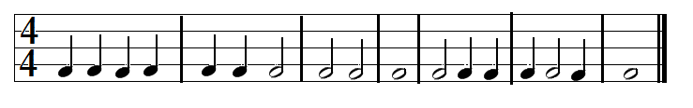
Wartości nut
Cała nuta, liczymy na 4
Półnuta, liczymy na 2
Ćwierćnuta, liczymy na 1

Slide 9
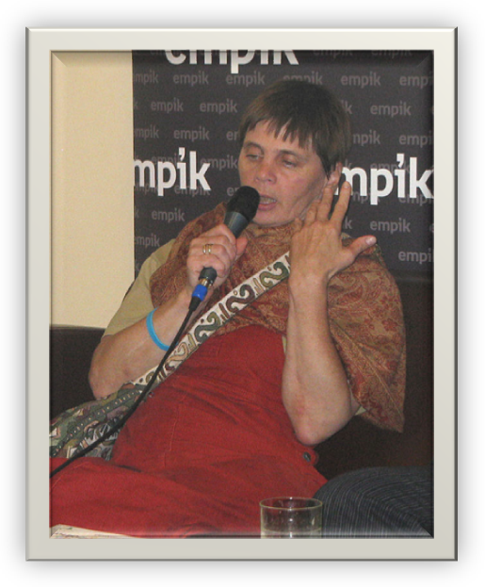
Janina Ochojska
Janina Ochojska to wielki człowiek, o ogromnym sercu, niestrudzonej chęci pomocy innym, wolontariuszka.
Założyła POLSKĄ AKCJĘ HUMANITARNĄ, której jest prezesem. Pani J. Ochojska, choć sama jest niepełnosprawna, sprawia, że na wielu twarzach gości uśmiech.

Slide 10
Więcej na:
http://creativecommons.org/licenses/by-sa/3.0/deed.pl
Licencja typu: CC BY-SA 3.0, PUBLIKACJA: Margoz
http://www.pah.org.pl/

Slide 11


Slide 12

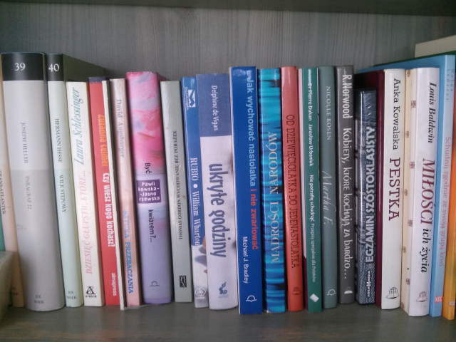
Odszukaj figury geometryczne

Slide 13
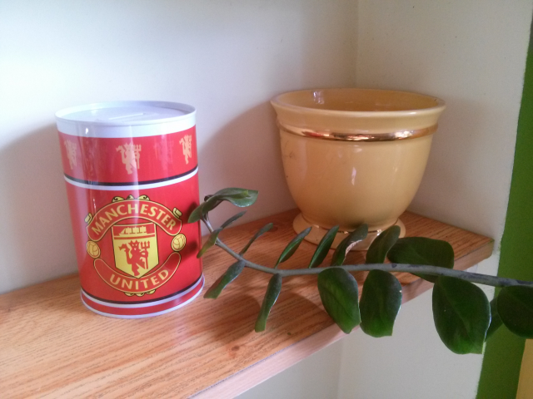
Odszukaj figury geometryczne

Slide 14
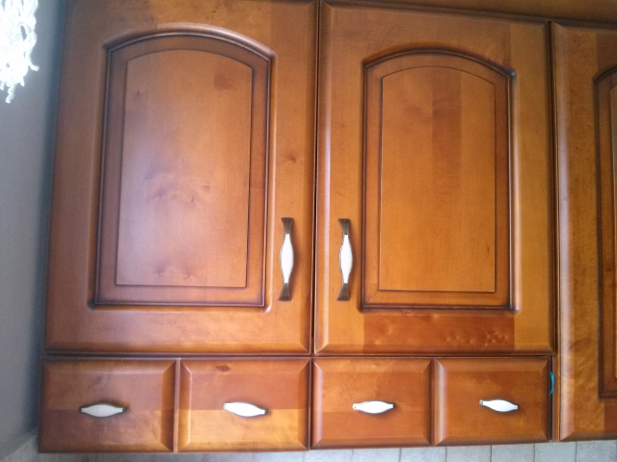
Odszukaj figury geometryczne

Slide 15
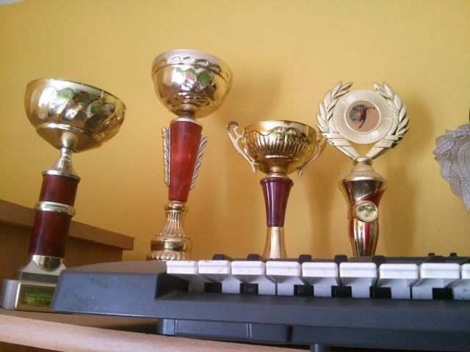
Odszukaj figury geometryczne

Slide 16
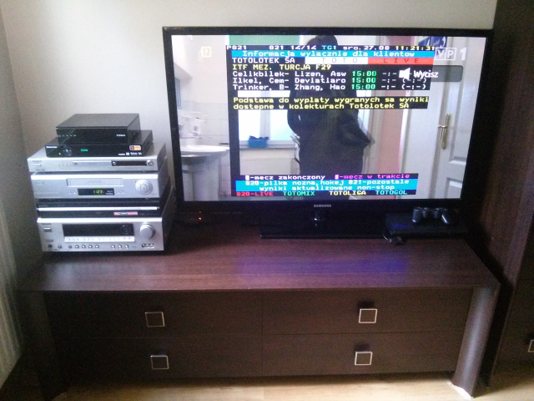
Odszukaj figury geometryczne

Slide 17
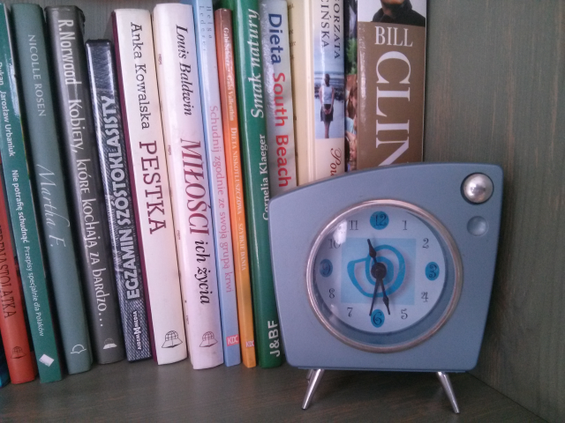
Odszukaj figury geometryczne

Slide 18
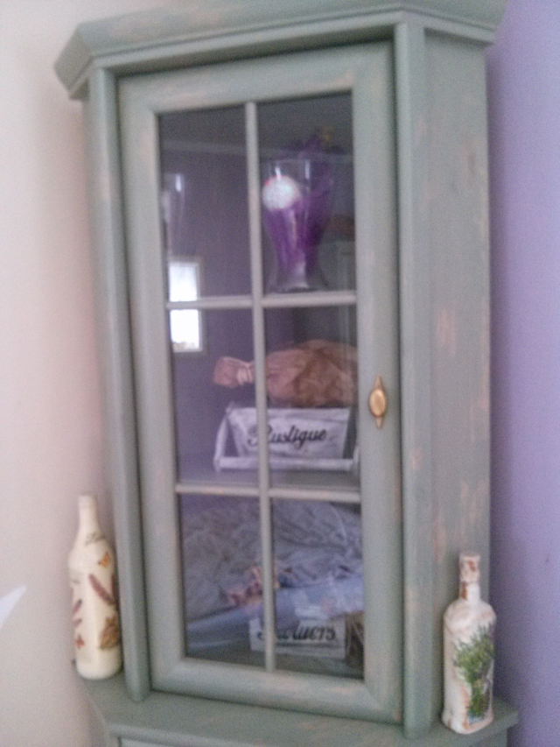
Odszukaj figury geometryczne

Slide 19

Jakich figur geometrycznych nie widziałeś na zamieszczonych slajdach?
Podaj przykłady zastosowania takich figur w życiu codziennym.

Slide 20
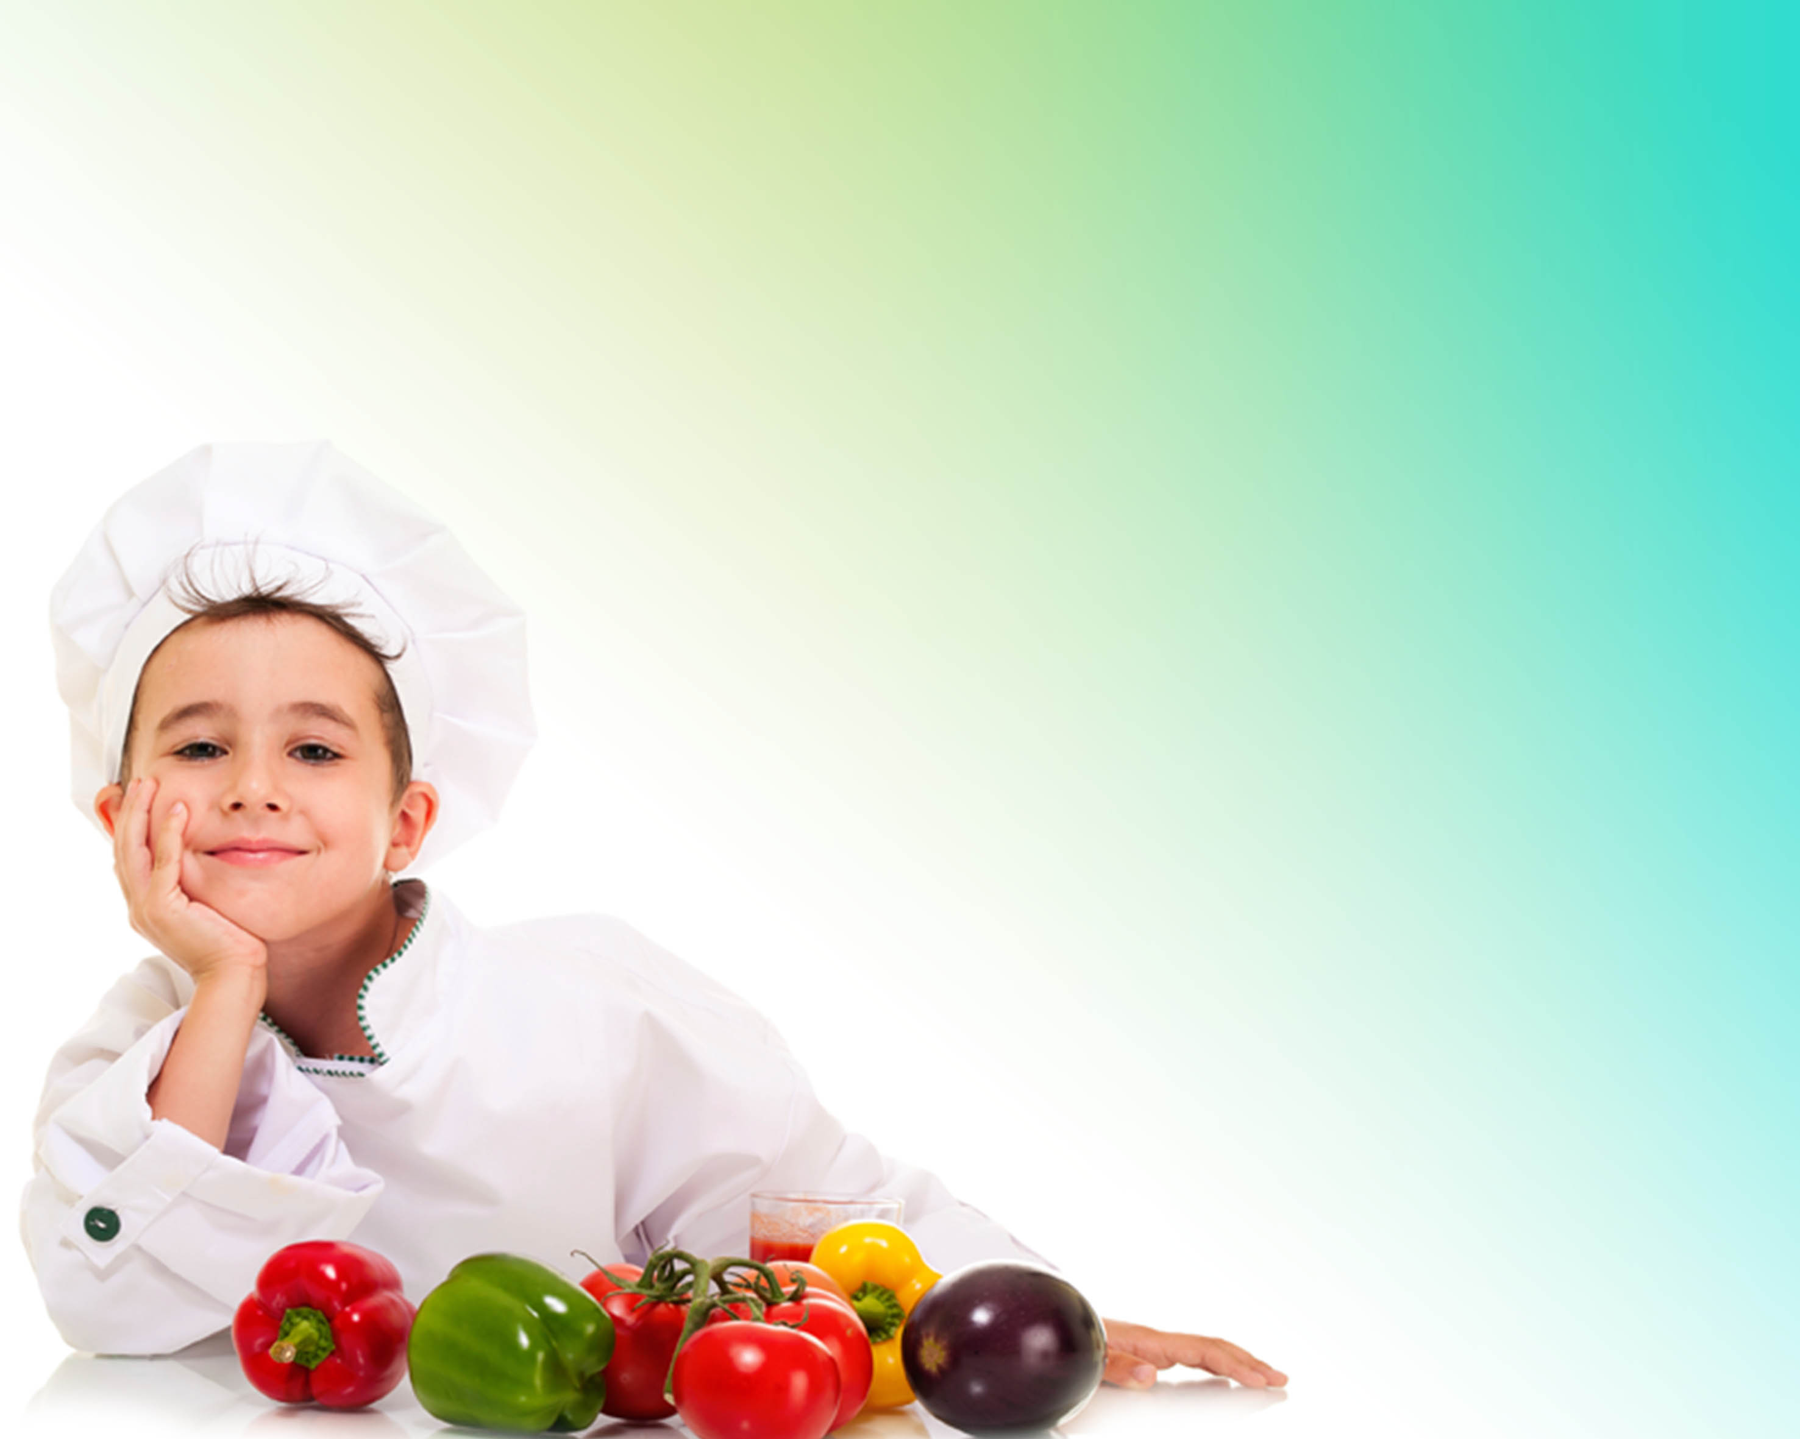
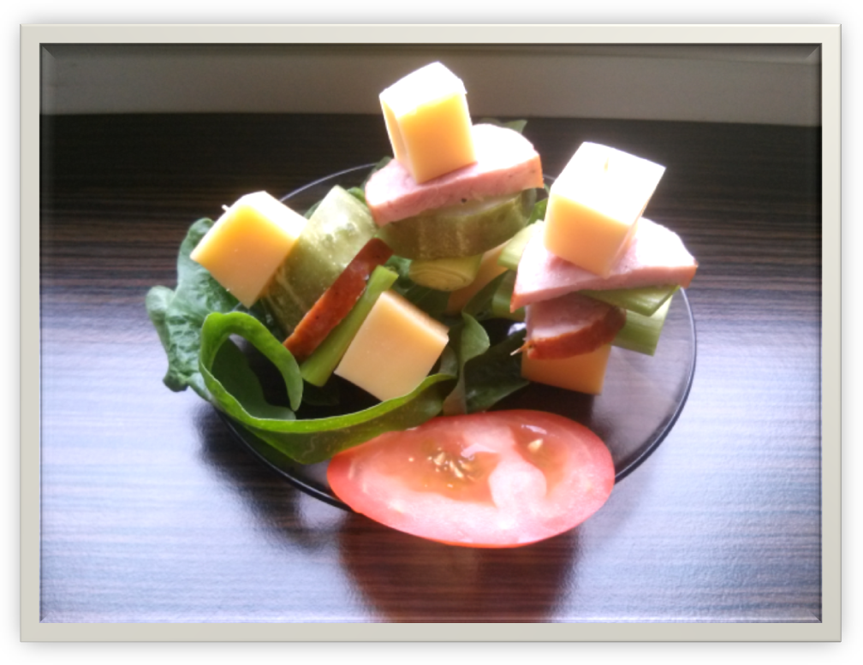
Koreczki

Slide 21
Składniki:
ser żółty,
szynka lub inna wędlina,
ogórki (korniszony lub surowe),
pomidor,
papryka

Slide 22
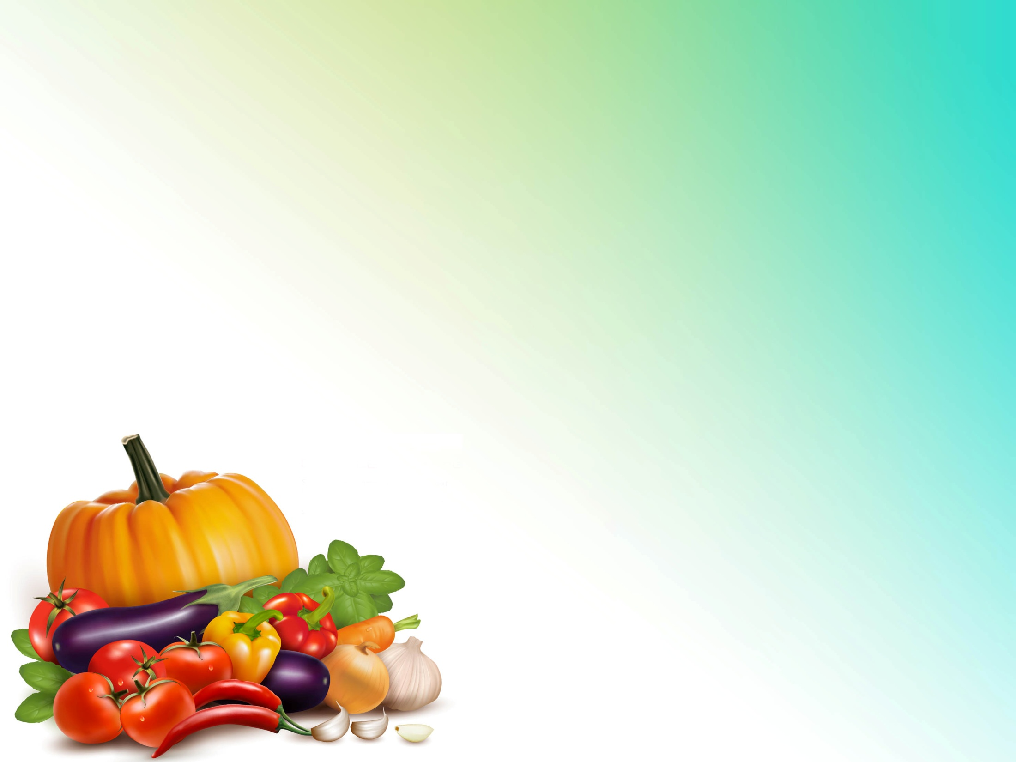
Przygotowanie:
Wszystkie składniki pokrój w równą kostkę. Można użyć małych foremek o różnych kształtach (kwiatki, gwiazdki, serduszka) do wykrawania porcji składników.
Na wykałaczkę nabijaj w ustalonej przez siebie kolejności, np.: ser, ogórek, wędlina, pomidor (lub ogórek, lub papryka).

Slide 23
Gotowe koreczki najlepiej wbić w podstawę, którą może być połówka jabłka, melona a nawet połowa główki kapusty.

